Slide 1
Mathematik 10 Abels

Slide 2

$5^{3}=…$
$5!=…$
$\frac{6!}{\left(6−3\right)!⋅3!}=…$

Slide 3
Wie funktioniert ein Urnenmodell?

Slide 4
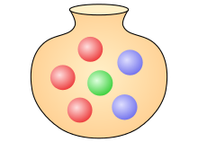
 | Wie viele unterschiedliche dreistellige Zahlen lassen sich aus den Ziffern 1, 2, 3, 4 und 5 bilden? | Wie viele Möglichkeiten gibt es, aus 5 Schülern 3 in einer Reihe aufzustellen?
 | Wie viele Dreierkombinationen aus den Zahlen 2, 4, 6 und 8 gibt es? | Wie viele Möglichkeiten gibt es, aus 26 Schülern 4 für einen Preis vorzuschlagen?

Slide 5




 | ? | ?
? | Wie viele unterschiedliche dreistellige Zahlen lassen sich aus den Ziffern 1, 2, 3, 4 und 5 bilden? | Wie viele Möglichkeiten gibt es, aus 5 Schülern 3 in einer Reihe aufzustellen?
? | Wie viele Dreierkombinationen aus den Zahlen 2, 4, 6 und 8 gibt es? | Wie viele Möglichkeiten gibt es, aus 5 Schülern 2 für einen Preis vorzuschlagen?
$$5^{3}=5⋅5⋅5=125$$
$$\frac{5!}{(5−3)!}=\frac{5!}{2!}=5⋅4⋅3=60$$
$$\left({4+3−1 \atop 3}\right)=\left({6 \atop 3}\right)=\frac{6!}{\left(6−3\right)!⋅3!}=\frac{6⋅5⋅4}{3⋅2⋅1}=20$$
$$\left({5 \atop 2}\right)=\frac{5!}{(5−2)!⋅2!}=\frac{5⋅4}{2⋅1}=10$$

Slide 6
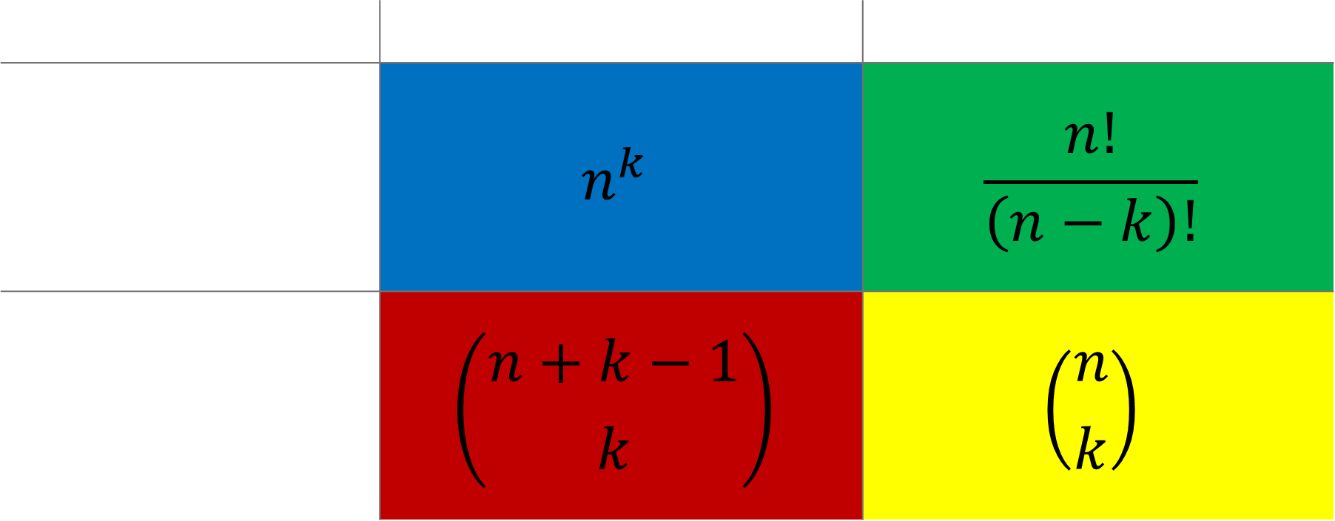
Urnenmodell
 | Mit Zurücklegen | Ohne Zurücklegen
Mit Reihenfolge | $$n^{k}$$ | $$\frac{n!}{\left(n−k\right)!}$$
Ohne Reihenfolge | $$\left({n+k−1 \atop k}\right)$$ | $$\left({n \atop k}\right)$$

Slide 7


Ziehen mit Zurücklegen mit Beachtung der Reihenfolge
Aus einer Urne mit $n$ Kugeln wird $k$-mal nacheinander eine
Kugel gezogen und anschließend wieder zurückgelegt.
Die Anzahl an Möglichkeiten beträgt:
$$n^{k}=n⋅n⋅…⋅n$$
$$k$$

Slide 8
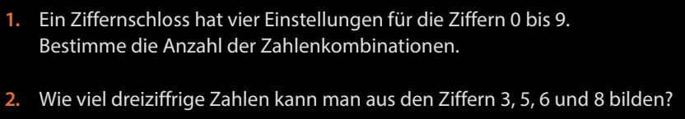
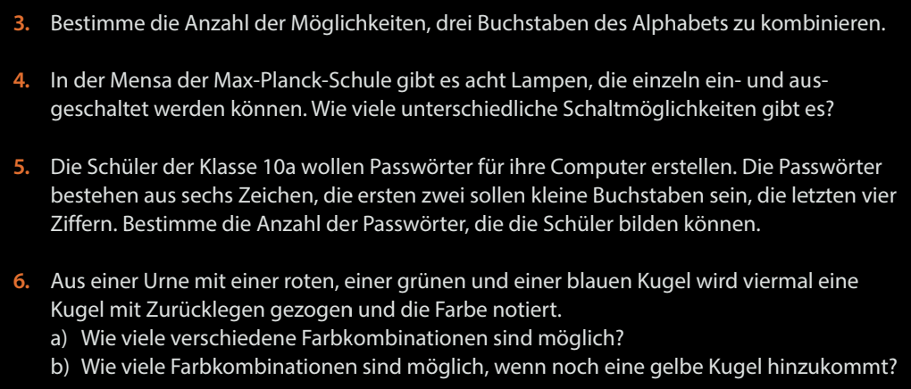
Fun176,177

Slide 9
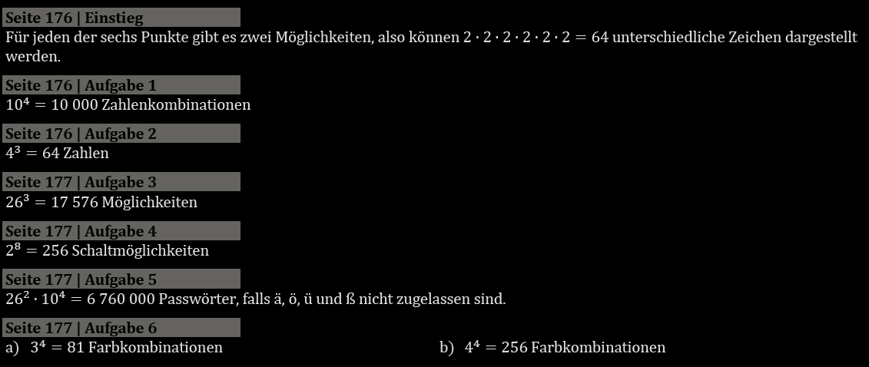
Fun176,177

Slide 10


Ziehen ohne Zurücklegen mit Beachtung der Reihenfolge
Aus einer Urne mit $n$ Kugeln wird $k$-mal nacheinander eine
Kugel gezogen und nicht wieder zurückgelegt.
Die Anzahl an Möglichkeiten beträgt:
$$\frac{n!}{\left(n−k\right)!}=n⋅\left(n−1\right)⋅\left(n−2\right)⋅…⋅(n−k+1)$$
$$k$$

Slide 11
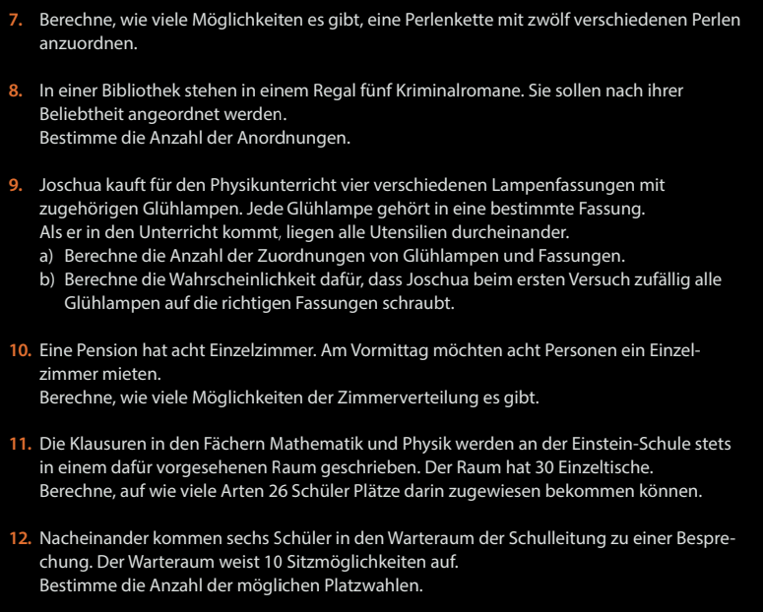
Fun178

Slide 12
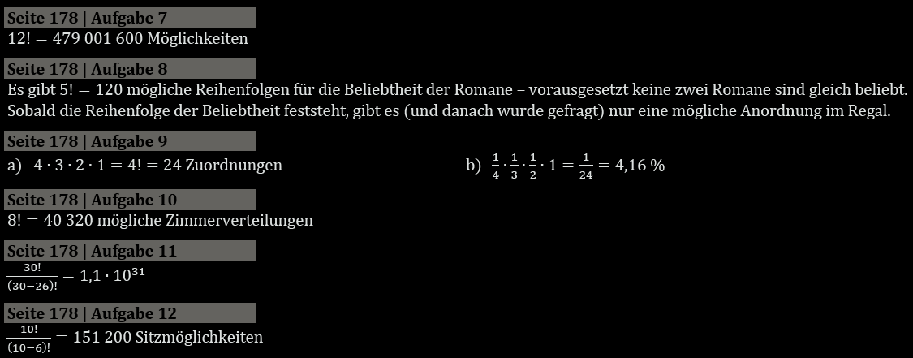
Fun178

Slide 13



Ziehen ohne Zurücklegen ohne Beachtung der Reihenfolge
Aus einer Urne mit $n$ Kugeln werden $k$ Kugeln ohne
Beachtung der Reihenfolge gezogen und nicht wieder
zurückgelegt.
Die Anzahl an Möglichkeiten beträgt:
$$\left({n \atop k}\right)=\frac{n!}{\left(n−k\right)!⋅k!}=\frac{n⋅\left(n−1\right)⋅\left(n−2\right)⋅…⋅(n−k+1)}{k⋅\left(k−1\right)⋅…⋅3⋅2⋅1}$$
$$k$$
$$k$$
Binomialkoeffizient
Fakultät

Slide 14
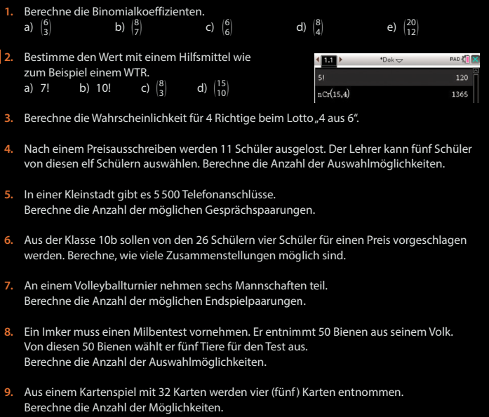
Fun181

Slide 15
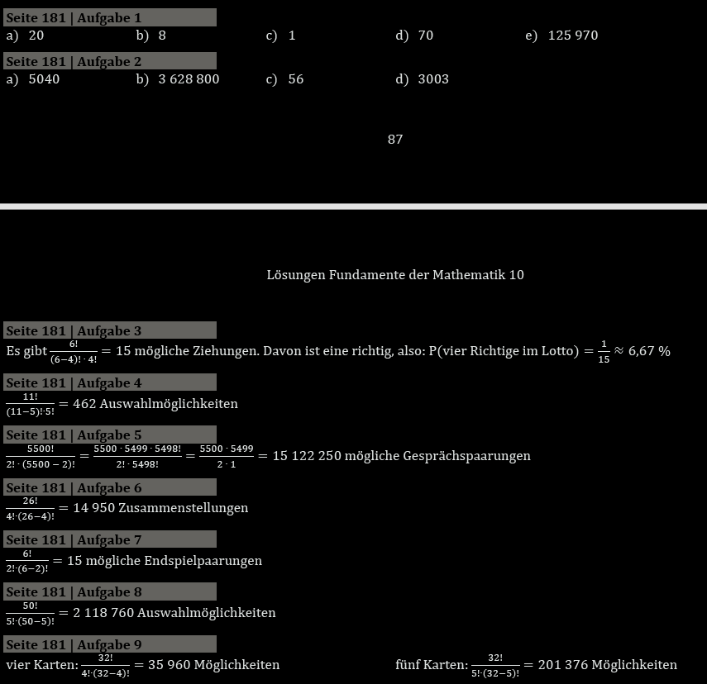
Fun181

Slide 16

Ziehen mit Zurücklegen ohne Beachtung der Reihenfolge
Aus einer Urne mit $n$ Kugeln werden $k$ Kugeln ohne
Beachtung der Reihenfolge mit Zurücklegen gezogen.
Die Anzahl an Möglichkeiten beträgt:
$$\left({n+k−1 \atop k}\right)$$

Slide 17
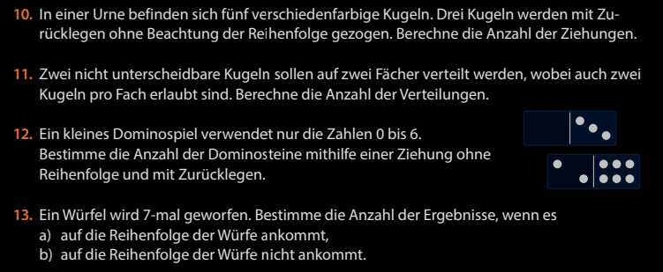
Fun182

Slide 18
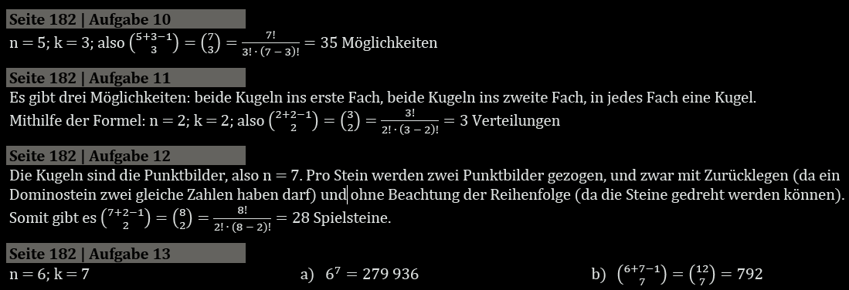
Fun182

Slide 19
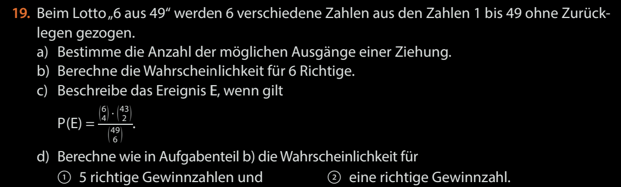
Fun183

